Slide 1

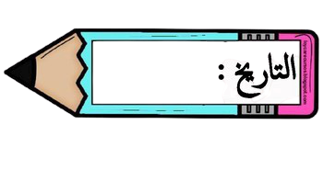


3 - 2
أعلى ،أوسط ،أسفل
أ.أحـمـد الأحـمـدي @ahmad9963

Slide 2
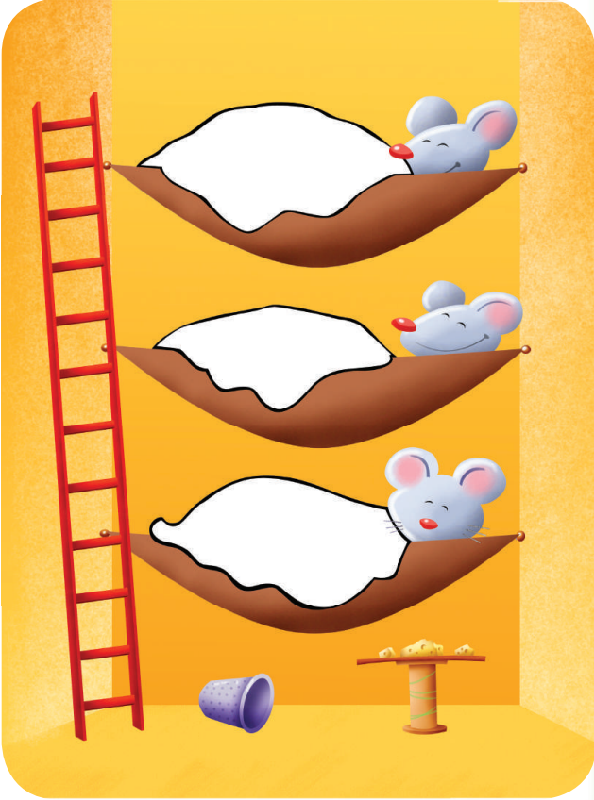
فكرة الدرس
أستعمل المفردات: أعلى ، أوسط ، أسفل ،لأصف الأشياء بعضها بالنسبة الى بعض
المفردات
أعلى
أوسط
أسفل
أ.أحـمـد الأحـمـدي @ahmad9963

Slide 3

أ.أحـمـد الأحـمـدي @ahmad9963

Slide 4
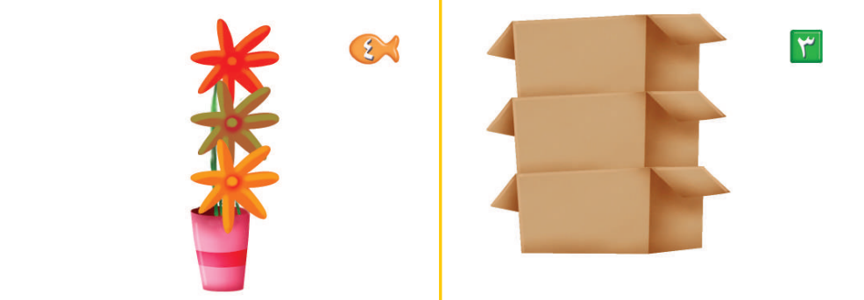
أ.أحـمـد الأحـمـدي @ahmad9963

Slide 5

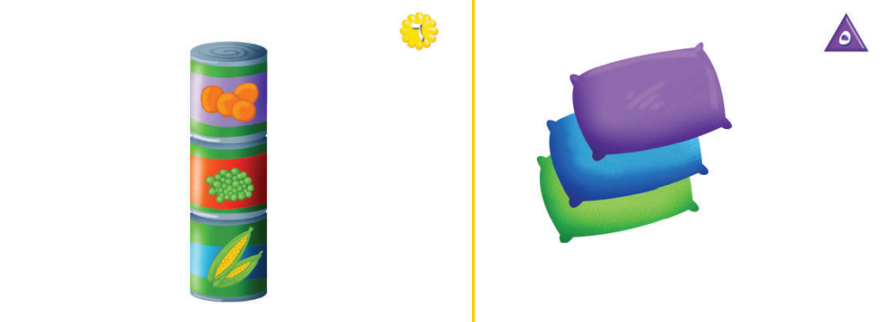
أ.أحـمـد الأحـمـدي @ahmad9963

Slide 6
طلابي المبدعين بعد أخذ قسطاً من الراحة
توجه إلى منصة مدرستي لحل الواجب ..
بالتوفيق للجميع
أ.أحـمـد الأحـمـدي @ahmad9963

